Slide 1
Муниципальное казенное общеобразовательное учреждение
«Черемушкинская основная общеобразовательная»
Что изучает физика
Наблюдения и опыты
Сарсакеева Светлана Юрьевна
учитель физики

Slide 2

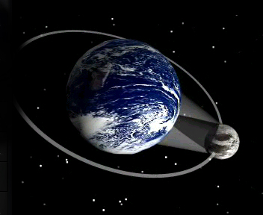
ФИЗИКА
наука о природе

Slide 3
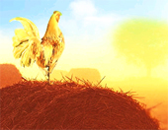
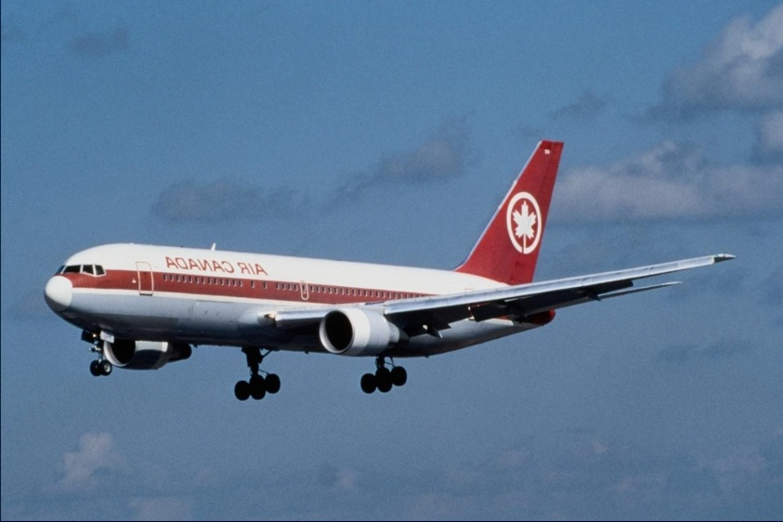


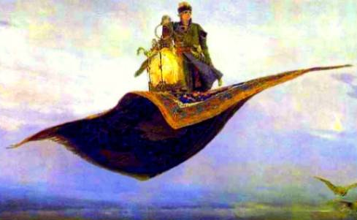

Slide 4
Главная задача физики
Открыть законы, которые связывают между собой различные физические явления, происходящие в природе, найти связь и причины явлений

Slide 5
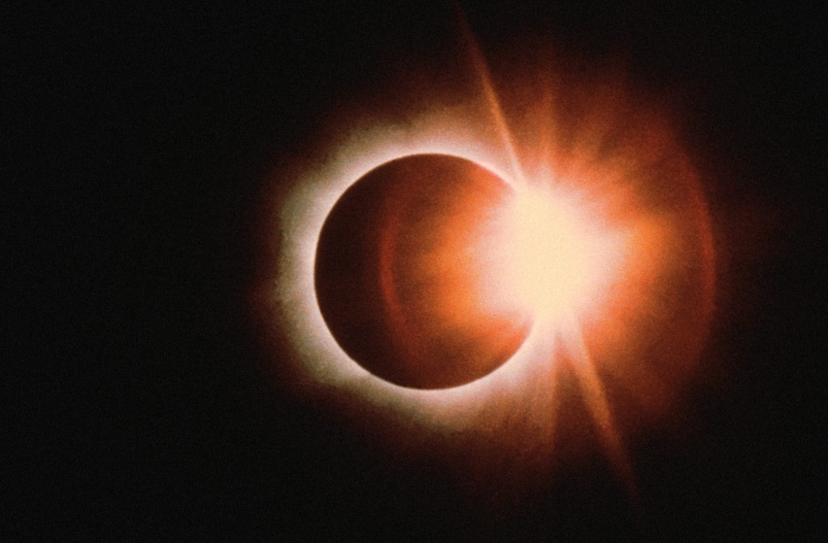
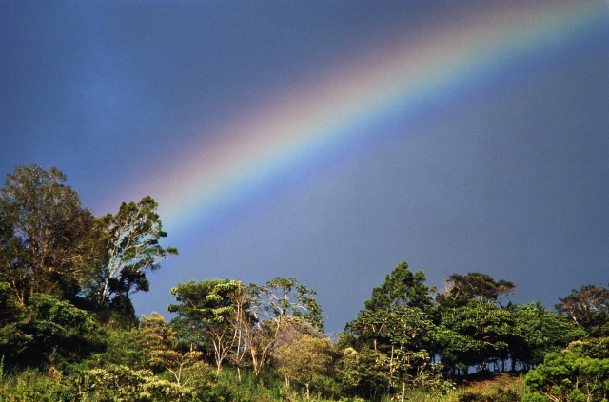
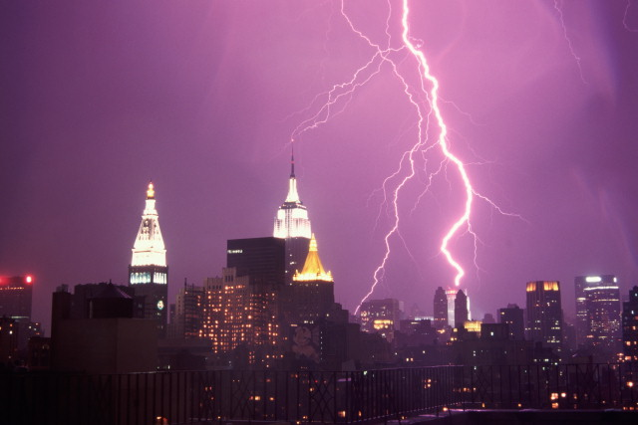
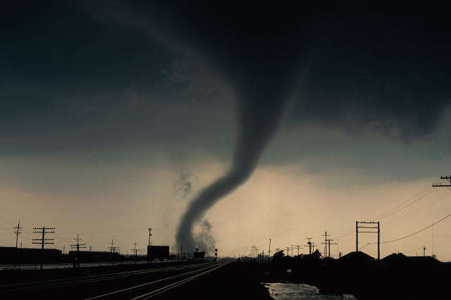
Физические явления – изменения, происходящие в природе

Slide 6
Физические явления
Механические
Электрические
Магнитные
Оптические
Тепловые
Атомные

Slide 7

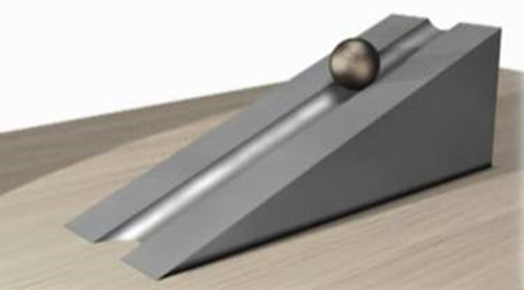

Механические явления
Движение машин, самолётов
спутников вокруг Земли
Качание маятника
Течение жидкости

Slide 8
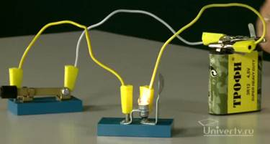
Электрические явления

Slide 9
Магнитные явления
Действие магнитов на железо
Влияние Земли на стрелку компаса
Магнитное взаимодействие токов

Slide 10
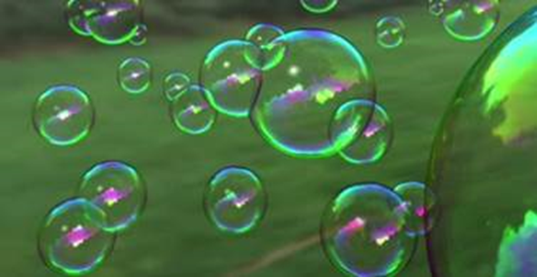

Оптические явления
Распространение света в различных средах
Отражение света от зеркал
Свечение различных источников

Slide 11

Тепловые явления
Таяние льда
Кипение воды
Тепловое расширение тел
Действие электронагревательных приборов

Slide 12
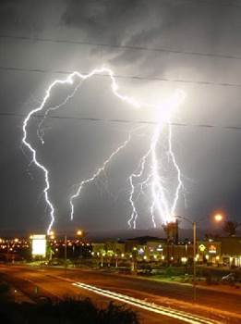
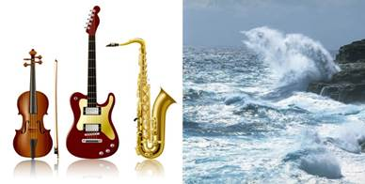
Звуковые явления

Slide 13
Атомные явления
Взрывы атомных бомб
Работа атомных реакторов
Процессы, происходящие внутри звезд
Работа атомных реакторов,

Slide 14
Слайд-шоу «Физические явления»
http://files.school-collection.edu.ru/dlrstore/d038af9c-b528-4d8c-a23a-fde6e8c30d12/7_4.swf

Slide 15
Подумай!
Если выпустить из рук тяжелый предмет, то…
Если цветок не поливать, то…
Если сверкнула молния, то…

Slide 16
Слайд-шоу "Физика и смежные отрасли науки"
http://files.school-collection.edu.ru/dlrstore/08c956e6-d16f-4a90-b137-aae1825df8db/7_2.swf

Slide 17


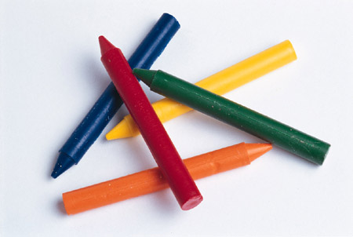
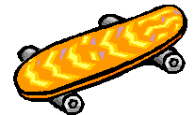
Физическое тело – предметы, которые нас окружают

Slide 18
Материя
Вещество – то из чего состоит физическое тело
Поле – особый вид материи, который обнаруживается по его действию

Slide 19
Как ученые изучают физические явления?
Наблюдения
Опыты

Slide 20
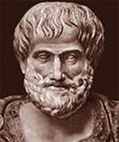
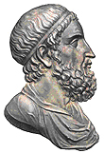
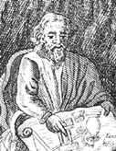
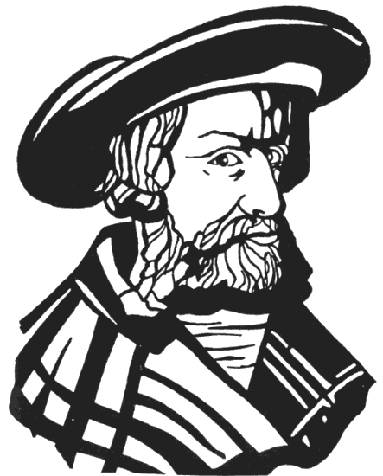
НАБЛЮДЕНИЯ
Аристотель
Архимед
Герон
Птолемей

Slide 21
Наблюдение и опыт (N 205905)
http://files.school-collection.edu.ru/dlrstore/669b2b47-e921-11dc-95ff-0800200c9a66/1_3.swf

Slide 22
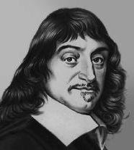
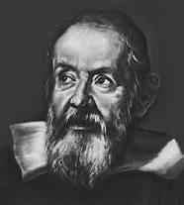
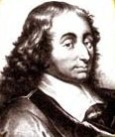
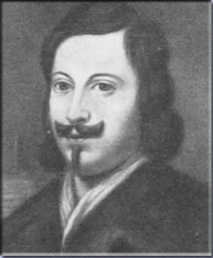
ОПЫТЫ
Рене Декарт
Галилео
Галилей
Блез Паскаль
Эванджелиста
Торричелли

Slide 23
Интерактивная анимация
Опыт Галилея с падающими шарами разного размера
http://www.somit.ru/fisika7_3s2.htm

Slide 24
Тест к уроку "Наблюдение и опыт
http://files.school-collection.edu.ru/dlrstore/669b043d-e921-11dc-95ff-0800200c9a66/index_listing.html

Slide 25
Домашнее задание
§ 1 – 3, ответить на вопросы в конце параграфов
Написать сочинение «Зачем нужно изучать физику»

